Slide 1
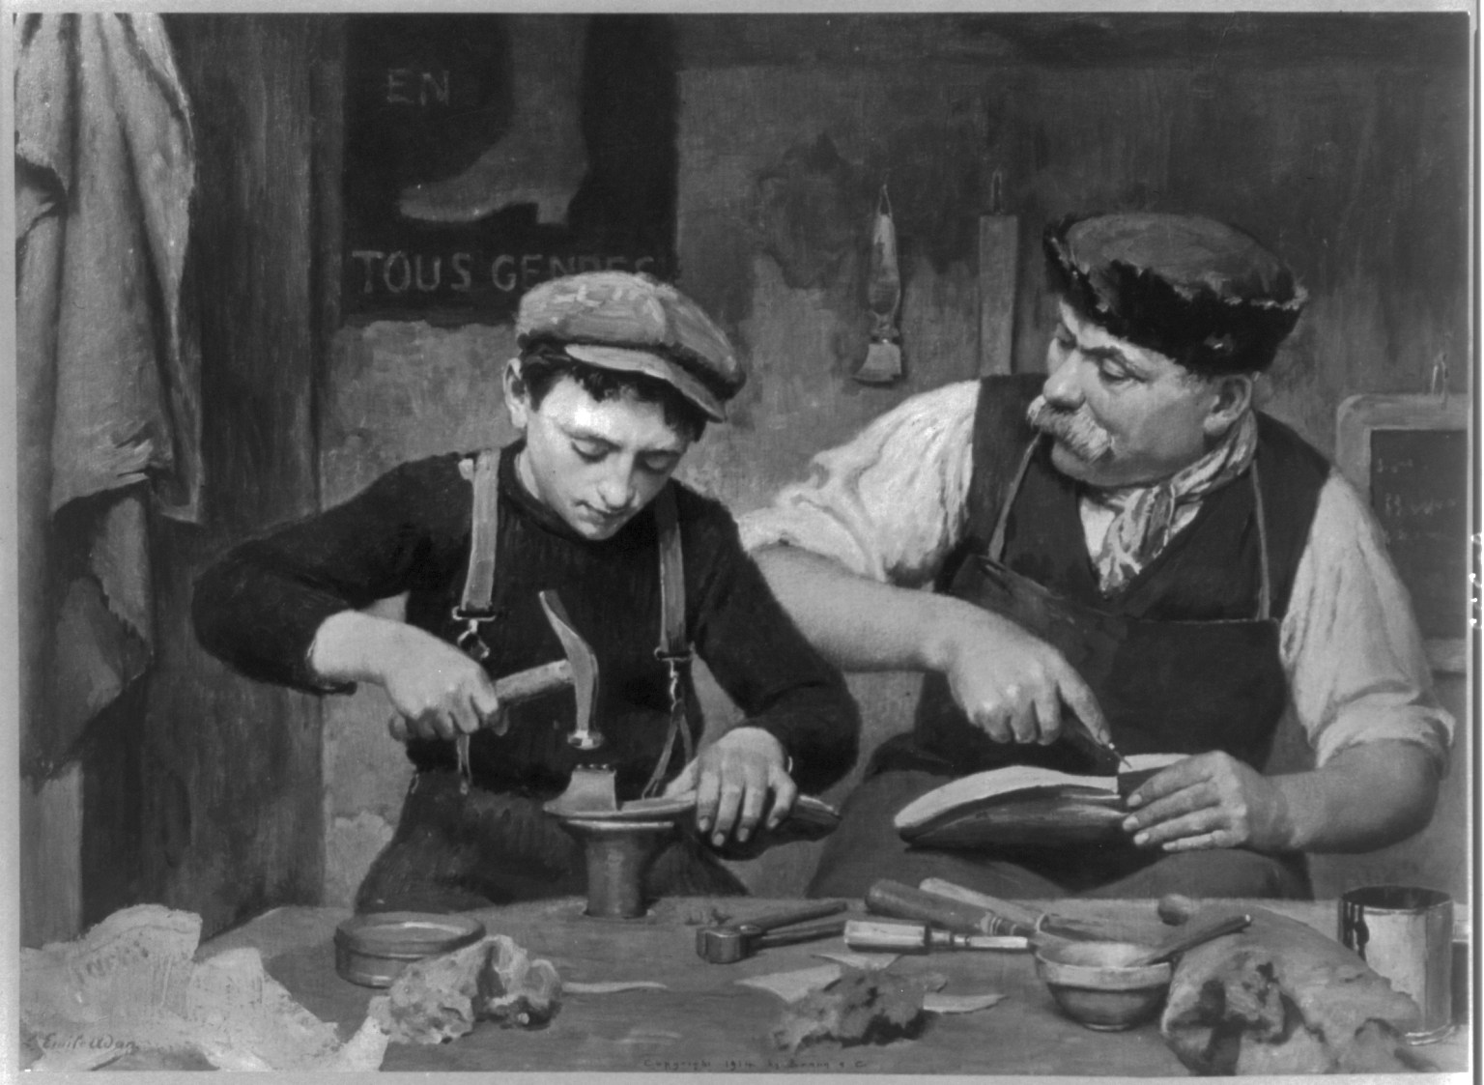

Observatie van technische vaardigheden en de opleidingsrelatie
Apprentice - Emile Adan (circa 1914)
Chris Rietmeijer
Notes:
Beste collega docent,
Deze powerpoint presentatie is een onderwijsprogramma van ongeveer een à anderhalf uur dat bedoeld is voor een koppelmiddag aan het begin van het opleidingsjaar. Het is gebaseerd op ons onderzoek van observatie van technische vaardigheden in de huisartsopleiding. Het is bedoeld om koppels van meet af aan te stimuleren om elkaar meer te observeren, oa in om-en-om spreekuren, én vooral ook om de lastigheden voor de opleidingsrelatie die observaties vaak met zich meebrengen openlijk en proactief te bespreken. Dat bespreken laten we ze vandaag ook doen: dit programma bestaat uit blokjes informatie, afgewisseld met gesprekjes binnen de koppels. De hoop is dat het van meet af aan bespreekbaar maken van lastigheden en wensen voor veel koppels iets kan opleveren, en misschien voor sommige koppels het verschil kan maken tussen een goed jaar en een jaar uitzitten. Dat laatste uiteraard in combinatie met andere interventies.
Ik heb geprobeerd om het jullie als docenten zo makkelijk mogelijk te maken door veel informatie te geven per dia. Daardoor zou het mogelijk moeten zijn, denk en hoop ik, om dit programma zonder verdere bronnen te raadplegen te geven.
De keerzijde van veel informatie is veel informatie. Dat kan ook hinderen. Het is beslist niet mijn bedoeling te suggereren dat jullie al deze informatie zouden moeten overbrengen. Ik stel me voor dat je de PPP van tevoren een paar keer doorleest met deze onderschriften. Ik hoop dat je er zo een voor jou kloppend verhaal uit kunt destilleren waarbij je dat gebruikt wat je nodig hebt en de rest laat zitten.
* Ik kreeg als feedback dat dit programma voor sommigen te ‘frontaal’ kan zijn. Dat het hier en daar handiger is om gebruik te maken van de ervaringen en inzichten van de groep. Dat zou betekenen dat je wat vaker een interactie zou kunnen inlassen om die ervaringen en inzichten op te halen. Ik realiseer me dat ik als onderzoeker de aios en opleiders bij mijn presentaties graag vertel wat ik te weten ben gekomen. Dat werkt ook wel, ze zijn vaak blij verrast en vinden het mooi dat ideeën die bij hen leven nu ook wat systematischer onderzocht zijn. Daarbij horen ze ook nieuwe dingen. Het kan zijn dat het anders werkt als je niet zelf de onderzoeker bent. Ik laat dat uiteraard aan jullie inschatting over. Ik heb een paar suggesties gegeven voor meer interactie, steeds met een * aangegeven. Het programma wordt dan natuurlijk een stukje langer.
Wat betreft het gebruik van de slides: gebruik wat je kunt gebruiken en laat de rest gerust weg.
De plaatjes zijn een beetje melig. Ik heb ze bedoeld bij de momenten dat je de aios en de opleider met elkaar laat praten. Laat ze weg als ze niet bij je passen.
Verander verder naar hartenlust aan alle teksten.
Ik hoop dat deze powerpoint zo voor je kan werken en ik ben heel erg benieuwd of dat zo is en hoop er iets over terug te horen.
Succes en hartelijke groet, Chris Rietmeijer
Start programma ‘Observatie van technische vaardigheden en de opleidingsrelatie’
Waarom willen we het hier nú met jullie over hebben?
Jullie, als koppel aios-opleider, staan aan het begin van een langdurige opleidingsrelatie. De kwaliteit van die relatie is bepalend voor hoe leuk jullie het dit jaar samen zullen hebben én bepalend voor hoe er door de aios, en wellicht ook door de opleider, geleerd kan worden. Bij het leren door de aios speelt observatie van technische vaardigheden een belangrijke rol. Observatie van vaardigheden in de opleidingspraktijk blijkt echter voor veel aios en opleiders best ingewikkeld te zijn, soms zelfs met negatieve gevolgen voor de opleidingsrelatie. Terwijl het kunnen leren van observatie en feedback juist een goede opleidingsrelatie behoeft. We zullen bespreken dat een open dialoog binnen de opleidingsrelatie van groot belang is om kleine irritaties niet tot obstakels te laten uitgroeien. Daarnaast zullen we laten zien dat regelmatige wederzijdse observatie in een om-en-om spreekuur niet alleen de observaties ten goede komt maar ook de opleidingsrelatie sterk kan bevorderen.
Tot slot van het waarom, en niet onbelangrijk: uit onderzoek is bekend dat aios investeren in een goede opleidingsrelatie. Maar ze zijn ook kritisch en vormen zich snel een beeld. Als de opleider en de relatie tegenvallen hebben veel aios de neiging dit niet te bespreken en het maar gewoon uit te zitten. Dat gaat ten koste van het leren en lijkt enorm zonde.
Het doel van dit onderwijsprogramma is dit onder de aandacht te brengen, en de aios en opleider in een vroeg stadium te stimuleren om lastige feedback wél aan elkaar te geven om zo tot een voor beide betere samenwerking te komen. Een tweede doel is de aios en opleider te stimuleren om veelvuldig met elkaar mee te kijken, in een geregeld om-en-om spreekuur. Daarnaast willen we het duo stimuleren een open gesprek over het vaardigheden-niveau van de aios te voeren
Dit onderwijsprogramma is gebaseerd op onderzoek van observatie van technische vaardigheden dat wij doen aan de huisartsopleiding Vumc. Het onderzoeksteam bestaat uit Chris Rietmeijer, promovendus, Nettie Blankenstein, Henriëtte van der Horst, Pim Teunissen en Fedde Scheele. Het onderzoek waarvan de eerste studie gepubliceerd is, geeft een paar inzichten waarvan we denken dat het nuttig is die met jullie als beginnende koppels te bespreken. Het onderzoek bestond uit een focusgroepstudie met opleiders, een focusgroepstudie met aios, en een interview-studie met patiënten. We hebben alle drie de partijen heel breed bevraagd naar hun ervaringen rondom observatie van de aios.
Dus nu als eerste blokje: Wat verstaan we onder observatie en waaróm hebben we onderzoek naar observatie van technische vaardigheden gedaan?

Slide 2

Programma
Waarom observatie van technische vaardigheden?
Verschillende patronen van observatie:
  Consultatie
      De kwaliteit van de opleidingsrelatie
  Leren van nieuwe vaardigheden
  Om-en-om spreekuur
Notes:
Dit zijn de onderwerpen waar we het over willen hebben. We zullen de onderzoeksbevindingen in kleine blokjes aanbieden en jullie een aantal keren vragen om met z’n tweeën te bespreken wat dit voor jullie als beginnend koppel betekent
Dus nu als eerste blokje: Wat verstaan we onder observatie en waaróm hebben we onderzoek naar observatie van technische vaardigheden gedaan?
* Hier zou je eerst kunnen inventariseren hoe dit leeft in de groep: wat gebeurt er al? Welke vragen leven er, waar sluit je op aan?

Slide 3
Observatie van technische vaardigheden:
Observatie?
Notes:
Wat bedoelen we met observatie?
De opleider is fysiek aanwezig en observeert de aios die aan het werk is is met de patient. Voor communicatievaardigheden gebruiken we ook veel video-observatie. Dat is voor technische vaardigheden niet geschikt.

Slide 4
Observatie van technische vaardigheden?
Waarom?
Feedback
Observatie
Beoordeling
Notes:
En wat is het belang van observatie?
Observatie is essentieel voor geloofwaardige feedback en beoordeling,
In de huisartsopleiding observeren we frequent communicatievaardigheden
We weten niet goed hoeveel observatie er is van technische vaardigheden
De opleider is de enige die kan beoordelen hoe technisch vaardig de aios is
Uit veel onderzoek in alle medische (vervolg) opleidingen is bekend dat observatie, ondanks het grote belang ervan voor feedback en beoordeling, te weinig plaatsvindt.

Slide 5
Observatie van technische vaardigheden?
Wat?
Technische vaardigheden
Basisarts-vaardigheden
Huisarts-specifieke vaardigheden
Notes:
Onder technische vaardigheden verstaan we basisarts-vaardigheden en huisarts-specifieke vaardigheden.
Basisarts-vaardigheden bestaan uit al het lichamelijk onderzoek dat artsen tijdens hun co-schappen hebben geleerd. Althans, veel opleiders denken dat een basisarts al deze vaardigheden zou moeten beheersen. Longen en hart, buikonderzoek, KNO-onderzoek, oogonderzoek, neurologisch onderzoek en zeker ook inwendig onderzoek: speculum-onderzoek, vaginaal en rectaal toucher. Dit lijstje is niet uitputtend.
Onder huisarts-specifieke vaardigheden verstaan we vooral invasieve ingreepjes die in de huisartspraktijk gedaan worden: spiraaltjes plaatsen, kleine chirurgische ingreepjes, schouderinjecties etc.
Het gebrek aan observatie van technische vaardigheden heeft vooral betrekking op de basisarts-vaardigheden. Hier is een groot en voor veel opleiders onbekend probleem: zie volgende dia

Slide 6
Basisarts-vaardigheden
Taboe?
Notes:
De problemen die zich bij observatie voordoen hebben voor een belangrijk deel betrekking op de basisarts-vaardigheden. Veel opleiders, en ook aios, hebben het gevoel dat ze die bij aanvang al zouden moeten beheersen, ze zijn ten slotte basisarts. In Medisch Contact van 20 februari wordt dit nog eens beschreven: de basisarts wordt bekwaam geacht in het afnemen van een adequate anamnese en het doen van algemeen lichamelijk onderzoek. Echter: tegenwoordig studeren veel artsen af zonder dat ze alle co-schappen hebben gevolgd. Vaak hebben ze moeten kiezen om slechts een van de drie kleine co-schappen (KNO, Oogheelkunde, dermatologie) te doen. Het komt zelfs voor in Nederland dat afgestudeerde artsen geen co-schap gynaecologie hebben gedaan. Daar kijken opleiders iedere keer als we dit vertellen enorm van op!
Maar ook los van het gevolgd hebben van co-schappen is er een enorm verschil in vaardigheid van pas afgestudeerde artsen: hoeveel gelegenheid hebben ze gehad om daadwerkelijk voldoende te oefenen? En voldoende oefenen is nodig om hier vaardig in te worden, nog afgezien van de verschillende afwijkingen die je een keer moet hebben gezien of gevoeld of gehoord. De vraag kan dus eigenlijk nooit zijn óf de aios vaardig is, maar moet zijn hóe vaardig hij of zij is.
Dit hele verhaal rondom de basisarts-vaardigheden lijkt een taboe: aios durven het niet te vertellen, en opleiders durven er niet naar te vragen. In ons onderzoek hebben we steeds gevonden, bij aios en bij opleiders, dat de moeilijkheden rondom vertrouwen en wantrouwen steeds over deze basisarts-vaardigheden gingen.
Uit ons onderzoek komt naar voren:
Opleiders zijn niet gewend om hun aios bij aanvang te vragen wat ze al wel, en wat nog niet, goed geleerd hebben: dat voelt al gauw als ongepaste controle: de aios is toch arts?
Om dezelfde reden: Opleiders vinden het vaak lastig om de basisarts-vaardigheden te bevragen/observeren/controleren
Aios vinden het lastig om aan te geven dat ze bepaalde vaardigheden nog nauwelijks beheersen: dat geeft al gauw wat gêne: ik had dit waarschijnlijk al moeten kunnen.
Opleiders zijn zelf niet altijd zeker over hun eigen beheersing van de betreffende vaardigheid, bijvoorbeeld bij het onderzoek van schouder en knie.
Opleiders schrikken soms als ze hun aios toevallig iets zien doen waarvan ze denken dat dat helemaal niet volgens de regelen der kunst is; hierover het gesprek aangaan vinden opleiders vaak lastig. Zeker ook als ze het gesprek zouden willen uitbreiden naar hoe het zit met de beheersing van andere basisarts- vaardigheden; dan komt dat gevoel van ongepaste controle weer makkelijk om de hoek kijken.
* ook hier zou je deze informatie uit de groep kunnen laten komen. Laat bijv. eerst opleiders iets opdiepen: herkennen ze dit uit eigen ervaring (toen ze zelf aios waren!), welke vaardigheid betrof het en hoe gingen ze met die schaamte om? En dan een of meerdere aios hetzelfde.

Slide 7
Bespreek!
Bespreek aan het begin van de samenwerking in hoeverre de aios zelf denkt de verschillende basisarts-vaardigheden te beheersen.
Opleider, doe dit nieuwsgierig en neutraal, zonder oordeel
Aios, doe dit open en zonder gêne
Notes:
Hier moet een aantal opleiders waarschijnlijk eerst nog bijkomen van wat ze net gehoord hebben. Misschien is het nodig hier eerst even plenair aandacht aan te geven: wie kijkt hier van op? Wie is geschokt?
Opleiders hebben mij vaak teruggegeven dat de basisopleidingen dit moeten oplossen. Maar dat kunnen de basisopleidingen niet bij gebrek aan patiënten om op te oefenen. En wij hebben daar ook geen invloed op. Er zit niets anders op dan dat we deze realiteit aanvaarden en ernaar gaan handelen. Dat betekent dat aios en opleider een taak hebben. Dat begint met het samen bespreekbaar maken van dit onderwerp.
Vraag aan opleider en aios om in tweetallen met elkaar hierover in gesprek te gaan en daadwerkelijk te bespreken hoe vaardig de aios denkt dat zij is in de verschillende vormen van lichamelijk onderzoek, inclusief inwendig onderzoek. Stimuleer de duo’s om heel concreet te zijn: Bijvoorbeeld hoe vaak heeft de aios een bepaalde vaardigheid kunnen oefenen?
Maak het na 5 minuten weer plenair en vraag aan een paar aios en aan een paar opleiders hoe dit was om het zo te bespreken. Vraag aan opleiders of ze dit eerder zo gedaan hebben.

Slide 8
Vertel eens, jij bent toch basisarts…
Oh neeeee…
Apprentice - Emile Adan (circa 1914)
Notes:
Vraag aan opleider en aios om in tweetallen met elkaar hierover in gesprek te gaan en daadwerkelijk te bespreken hoe vaardig de aios denkt dat zij is in de verschillende vormen van lichamelijk onderzoek, inclusief inwendig onderzoek. Stimuleer de duo’s om heel concreet te zijn: Bijvoorbeeld: hoe vaak heeft de aios een bepaalde vaardigheid kunnen oefenen?
Maak het na 5 minuten weer plenair en vraag aan een paar aios en aan een paar opleiders hoe dit was om het zo te bespreken. Vraag aan opleiders of ze dit eerder zo gedaan hebben.

Slide 9
Observatie van technische vaardigheden
Conclusies uit onderzoek onder aios en opleiders (focusgroepen in 2016)
Weinig structureel geplande observaties (om-en-om spreekuur)
Opleiders willen best observeren maar vinden dat de aios erom moet vragen
Aios vragen meestal niet om observatie maar om hulp/consultatie
Opleiders vinden het moeilijk om ongevraagd basisarts-vaardigheden te observeren
Aios vinden observatie van basisarts-vaardigheden vaak ongemakkelijk
Notes:
We gaan verder.
We gaan het nu hebben over uitkomsten van ons onderzoek . We beginnen met wat conclusies om te laten zien dat er wel ruimte voor verbetering lijkt te zijn
* Eventueel interactie: start met wat ervaringen in de groep, en probeer als docent toe te werken naar de conclusies. Daarna de punten van deze slide.

Slide 10
Observatie van technische vaardigheden
DUS:
Veel blijft ongeobserveerd, met name basisarts-vaardigheden
Notes:
Als je de voorgaande dia goed op je in laat werken en de bevindingen met elkaar combineert is dit de conclusie

Slide 11
Observatie van technische vaardigheden
Ad hoc observatie
  Is meestal consultatie
Geplande observatie
  leren van een nieuwe vaardigheid
  om-en-om spreekuur
Notes:
We gaan nu in op verschillende vormen of patronen van observatie. Uit ons onderzoek blijkt dat de lastigheden bij observatie heel veel te maken hebben met het patroon van observatie: de meeste problemen zagen we bij ad hoc observatie/consultatie, de minste bij om-en-om spreekuren
Als we in onze focusgroepen aan aios en opleiders vroegen om te vertellen over observatie-situaties kwamen ze met allerlei voorbeelden die zich lieten indelen in ad hoc en geplande observaties. Ad hoc observaties konden op allerlei momenten ontstaan maar waren meestal het gevolg van een verzoek om hulp/consultatie van de aios
Ad hoc observatie/Consultatie: de aios vraagt de opleider erbij tijdens het spreekuur, omdat ze iets wil overleggen, wil dat de opleider meekijkt etc.
Leren van een nieuwe vaardigheid: kleine chirurgie, spiraaltjes, injecties etc.
Om-en-om spreekuur: de aios en opleider zien samen gedurende bv anderhalf uur patiënten; ze wisselen per patiënt van rol: dokter of observator (zie verderop in deze presentatie)
.
Bij consultaties zien we heel vaak geen echte observatie van een technische vaardigheid. Toch is deze situatie de situatie die het meest genoemd werd als we aios en opleiders vroegen om te vertellen over observaties. Kennelijk voelt de aios zich in die situaties bekeken, en heeft de opleider het gevoel dat zij de aios observeert. We zoemen nu eerst verder op deze consultaties in.

Slide 12
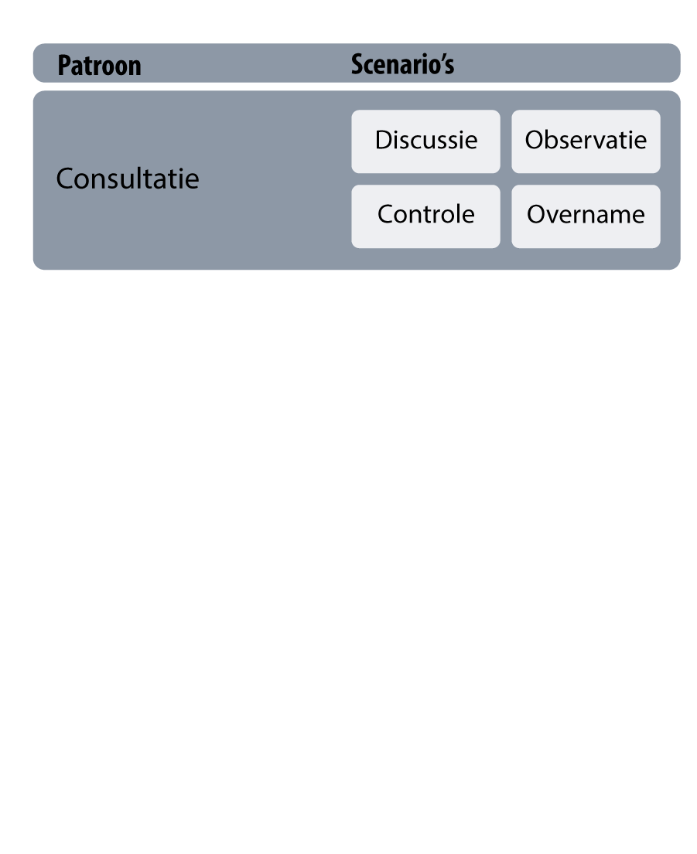
Notes:
We hebben gevonden dat er bij een consultatie vier verschillende scenario’s mogelijk zijn. Deze scenario’s zijn voor de aios vaak wat onvoorspelbaar. Ze roepen de opleider erbij en wat de opleider dan wel of niet doet is iets waar veel aios niet zo veel regie op voeren. Er zijn dus vier scenario’s mogelijk:
Discussie: De opleider kan alleen even met de aios overleggen en zich dan weer terugtrekken
Controle: De opleider kan de bevindingen van de aios controleren (b.v. ook even naar de longen luisteren)
Observatie: De opleider kan vragen of de aios wil laten zien hoe zij iets onderzocht heeft (bv laat eens zien hoe je de longen beluisterd hebt; laat eens zien hoe de knie onderzocht hebt
Overname: De opleider kan het consult overnemen.
Aios waren soms heel duidelijk in hun vraag aan de opleider en vaak ook niet. Aios werden soms verrast door wat de opleider deed en waren daar niet altijd enthousiast over, zoals je ziet in de volgende quotes

Slide 13
Consultatie
(De opleider controleert de bevindingen)
“Dat voelt ook een beetje als gebrek aan vertrouwen […] mijn opleider luistert nog regelmatig de longen, als ik dat ook gedaan heb, dan denk van “nou, jongen, ik heb veel liever dat je met andere dingen meekijkt of luistert, want dit kan ik wel”
Notes:
Ik lees de quotes altijd voor, dat werkt voor mij het best

Slide 14
Consultatie
(De opleider controleert de bevindingen)
“Ja, met longen luisteren had ik wel… ook het idee dat ik dat kon, maar ik heb toch wel door samen luisteren nieuwe longgeluiden geleerd zeg maar”
Notes:
Deze aios is wél positief over dezelfde situatie; het valt niet mee om het iedereen naar de zin te maken ☺

Slide 15
Consultatie
(De opleider observeert een technische vaardigheid)
“… het heeft niet zoveel zin als de opleider kijkt, terwijl ik naar longen luister. Terwijl ik dat al heb gedaan”

Slide 16
Consultatie
(De opleider neemt het consult over)
“dan voelt het voor mij in ieder geval alsof ik de regie een beetje kwijt ben, dan voel ik me eerder weer in de rol van een co-assistent, dan in de rol van een dokter”

Slide 17
Consultatie
(Nadat de opleider het consult had overgenomen:)
“Je wordt natuurlijk in het vervolg wat minder serieus genomen door de patiënt”
Notes:
Deze quotes zijn overwegend kritisch. Uiteraard ging er ook veel goed, maar kritische geluiden waren er ook veel. In mijn onderzoek was ik gespitst op waar aios en opleiders last van hadden omdat ik wilde weten waarom observatie van technische vaardigheden in de praktijk weinig plaatsvindt
* Na slide 17 past de vraag aan opleiders en aios: wat herkennen jullie hiervan, en wat is er nieuw? Daarmee werk je toe naar de conclusies in slide 18, mn: opleiders zijn zich niet bewust van hun dominantie.
En aan aios kun je vragen: hoe makkelijk zou je dit teruggeven aan je opleider? Daarmee toewerkend naar ‘aios zoeken niet de dialoog’.

Slide 18
Consultatie: conclusies
Scenario’s bij consultatie zijn voor aios vaak onvoorspelbaar
Aios voeren daar weinig regie over
Aios zoeken vaak niet de dialoog bij onvrede
Aios vermijden soms verdere observaties na ongewenste scenario’s: haken dus af
Opleiders lijken zich niet bewust van hun dominantie
Opleiders zien sommige aios ‘duiken’ maar realiseren zich misschien niet dat dat ook aan henzelf of hun relatie met de aios kan liggen
Notes:
Heel opvallend was dat de aios die we gesproken hebben (ca 30) over deze consultatie-scenario’s vertelden alsof het een natuurverschijnsel betrof: het overkwam ze, ze voerden daar meestal weinig regie over.
En, nog belangrijker: als ze ongewenste scenario’s meemaakten (bijvoorbeeld dat de opleider het consult overnam) was het verre van zelfsprekend dat de aios hierover met de opleider in gesprek ging. Vaak hielden ze hun mond en soms trokken ze zich wat terug, bijvoorbeeld door de opleider er niet meer bij te vragen. Ze haakten een beetje af. Dat is natuurlijk zonde!
Opleiders van hun kant leken zich niet bewust van het feit dat zij zo bepalend zijn voor wat er tijdens consultaties gebeurt.
Opleiders hadden vaak wel eens een aios gehad die zich weinig liet zien. Opleiders spraken daar echter over alsof dat een karaktereigenschap van de betreffende aios betrof: zij meldden niet spontaan dat dat misschien ook zou kunnen liggen aan het gedrag van de opleider tijdens consultaties en/of aan de kwaliteit van de werkrelatie die zij met elkaar hadden
Consultatie geeft dus een zeker risico voor de opleidingsrelatie, en is tegelijkertijd onmisbaar in opleiding.
Het lijkt dus juist bij deze verse koppels erg de moeite waard hen te stimuleren om de dialoog te zoeken en hun wensen kenbaar te maken, juist ook na een minder prettige ervaring! Rondom consultatie/observatie, en natuurlijk ook breder
Feedback en dialoog zijn cruciaal voor een goede opleidingsrelatie. En een goede opleidingsrelatie is cruciaal om te kunnen leren van observatie en kritische feedback (en die niet naast je neer te leggen omdat je de feedbackgever niet aardig of geloofwaardig vindt)
We weten ook uit Canadees onderzoek dat aios het lastig vinden om de dialoog te zoeken als ze moeite hebben met gedrag van hun opleider. Dat ze vaak hun mond houden en (enigszins) afhaken. Zie volgende dia
.

Slide 19
Dialoog in de opleidingsrelatie
Telio et al. (2016) The educational alliance
  Aios investeren in, en testen, de opleidingsrelatie
  Aios zoeken niet automatisch de dialoog over de relatie
  Maar haken soms af
Notes:
Canadees onderzoek van Telio onder aios psychiatrie:
Aios willen graag een goede opleidingsrelatie, ze investeren daar ook in door hun best te doen, zich hier en daar aan te passen, aardig te zijn etc
Aios testen de relatie ook, bijvoorbeeld door af en toe een afwijkende mening te hebben, door dingen over zichzelf te vertellen, de opleider te bevragen etc
Als de opleider/de relatie tegen lijkt te vallen zoeken aios niet altijd direct de dialoog daarover; soms schikken ze zich en zitten ze het uit; ze kunnen de opleider dan wat gaan vermijden door minder om hulp of observaties te vragen, meer hun eigen gang te gaan
Deze bevinding van Telio over aios die kunnen afhaken is dus in overeenstemming met wat wij vonden

Slide 20
Dialoog in de opleidingsrelatie
Het kan, sommigen doen het, anderen kunnen het leren
Opleider, nodig de aios uit
Aios en opleider, train jezelf in het geven en ontvangen van feedback, in het uiten van je wensen
Maak afspraken nav feedback en voer die ook uit
Bespreek de samenwerking bijvoorbeeld eens per maand
Notes:
Dialoog is dus van groot belang; maar aios kunnen de neiging hebben om die dialoog niet aan te gaan
* Hier kan je naar redenen vragen waarom aios dat niet makkelijk doen; waarschijnlijk zal de ongelijke machtsrelatie een rol spelen, de aios weet dat de opleider haar moet beoordelen, mensen vinden het sowieso vaak moeilijk om kritische feedback te geven etc
Onderzoek van Dudek et al. in een kindergeneeskunde-setting heeft laten zien dat aios in staat zijn om kritische feedback aan hun opleider te geven als voldaan wordt aan drie voorwaarden:
Ze moeten ertoe worden uitgenodigd door de opleider
Aios en opleiders moeten getraind zijn in het geven en ontvangen van constructieve feedback
Er moet een gedeelde expliciete verwachting zijn dat feedback kan leiden tot verbetering
* vraag aios naar herkenning vanuit eerdere relaties met supervisoren (ook al was dat waarschijnlijk geen opleidingssituatie). Wat heeft ze dat geleerd?
En vraag opleiders naar ervaringen met eerdere aios, welke inzichten hieruit hebben ze al toegepast, hoe testen ze hun eigen opleidingsklimaat. Wat helpt om dit echt neutraal/open te doen. Kunnen ze elkaar tips/ervaringen geven?

Slide 21
Dat wordt weer een latertje…
Hoe vond je dat ik je feedback gaf?
Apprentice - Emile Adan (circa 1914)
Notes:
In tweetallen: aios met eigen opleider
Bespreek elkaars gebruiksaanwijzing bij consultaties: wat heeft de aios van de opleider nodig als de aios de opleider erbij vraagt? Wat heeft de opleider nodig? Sluit dat goed aan? Wat zijn de valkuilen in deze combinatie van aios en opleider met hun verschillende behoeftes? Hoe zorgen ze ervoor dat ze geen irritaties gaan stapelen maar zaken snel bespreekbaar maken?

Slide 22
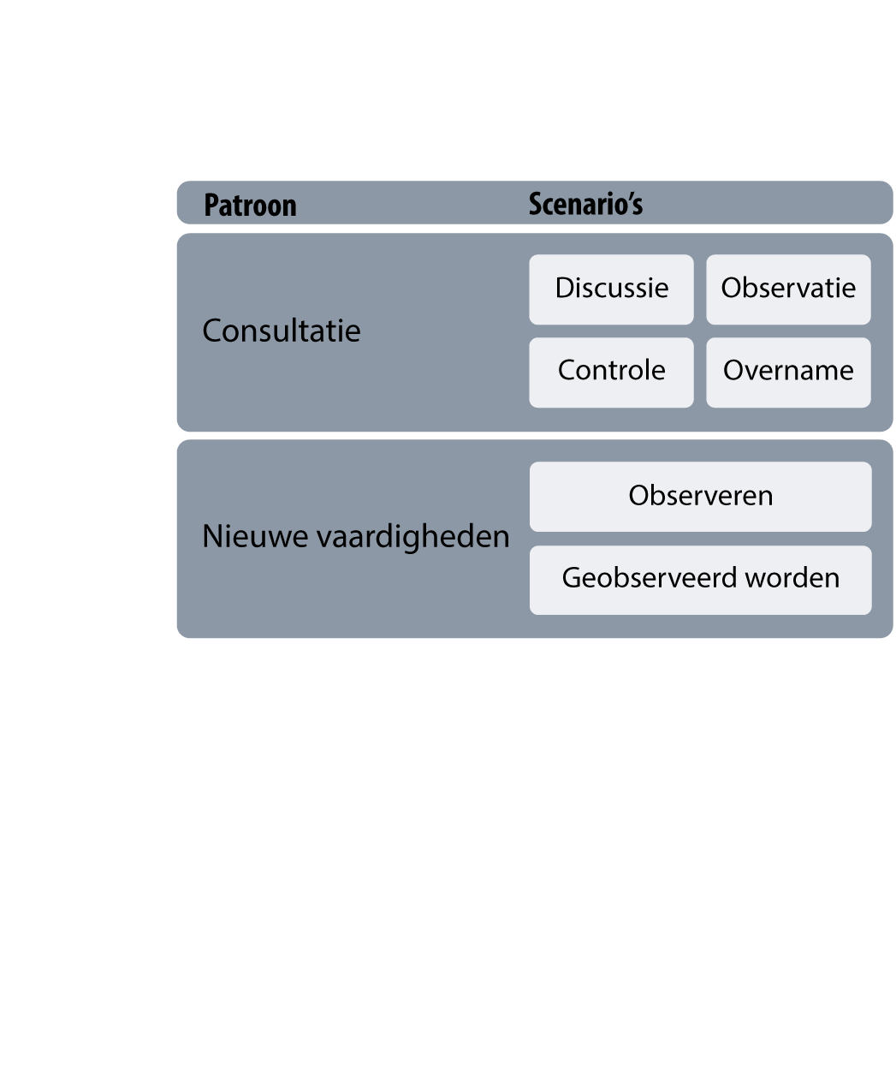
Notes:
Het volgende observatiepatroon dat we kort bespreken is observatie bij het leren van een nieuwe vaardigheid, denk aan kleine chirurgische ingreepjes, spiraal plaatsen etc
Ook hier was het voor aios nogal eens onvoorspelbaar wat er ging gebeuren:
Mochten ze de vaardigheid zelf uitvoeren of moesten ze toekijken?
Zou de opleider wel of niet ingrijpen?
Aios wilden graag van de opleider leren, door instructie en feedback. Veel aios waardeerden opleiders die ruimte gaven en niet snel ingrepen. Opleiders die inzagen dat er soms meerdere manieren zijn om de ingreep te doen.
Maar vooral wilden aios heel graag de ruimte om dingen zelf te oefenen, zie volgende quotes

Slide 23
Observatie van nieuwe vaardigheden
“Ja, nou, mijn opleider… die doet dan heel vaak toch dingen zelf... wel. Dus dan sta ik erbij en dan doet hij het toch zelf. Dat vind ik een beetje lastig. Dat heb ik nog niet met hem besproken…”
Notes:
Naast de klacht van de aios zie je hier ook een voorbeeld van het niet bespreken van de klacht met de opleider terwijl het blijkens de quote al heel vaak gebeurd is.

Slide 24
Observatie van nieuwe vaardigheden
“als ik het kan voor mijn gevoel doe ik het gewoon, want anders loop ik het risico dat ik het niet zelf kan doen”

Slide 25
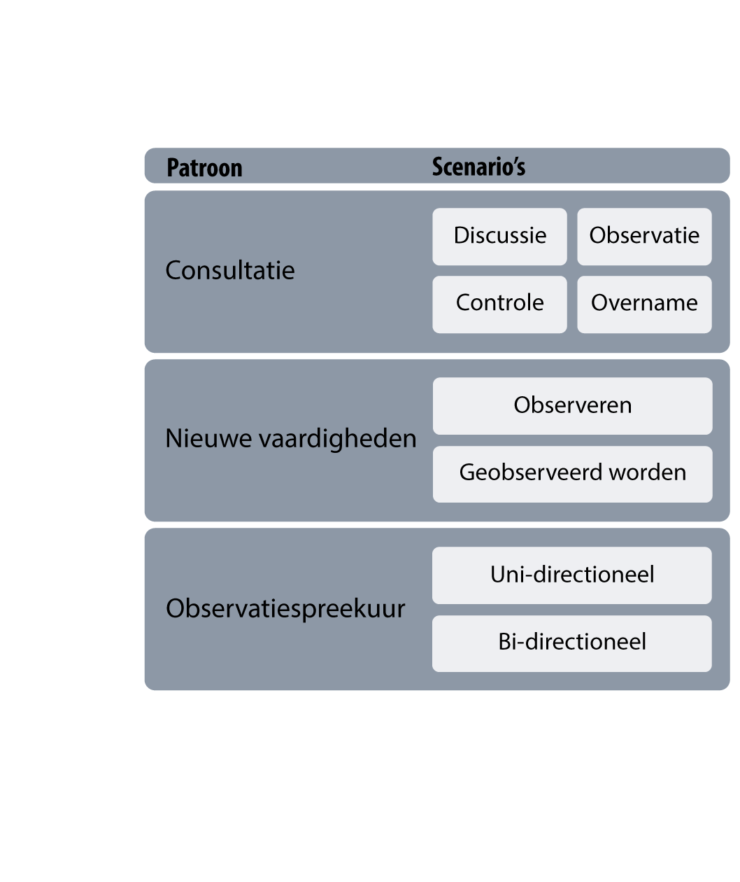
Notes:
Tot slot van de observatiepatronen het om-en-om spreekuur.
Hier staat observatiespreekuur, we spreken inmiddels liever van om-en-om spreekuur omdat het heel vaak bi-directioneel is: de aios observeert de opleider en bij de volgende patiënt observeert de opleider de aios. Juist dat bi-directionele maakt het zo’n krachtig observatiepatroon.
Zowel aios als opleiders zijn blijkens ons onderzoek lovend over om-en-om spreekuren al moeten aios er wel even aan wennen. Ze zeggen dat het een goed middel is om blinde vlekken op het spoor te komen. Een simpel voorbeeld is een aios die zijn otoscoop helemaal verkeerd vasthield: “als mijn opleider dat niet per ongeluk had gezien, had ik ‘m over 40 jaar nog steeds verkeerd vastgehouden”. Aios zeggen veel te leren door naar hun opleider te kijken en ze zeggen dat observatie went door het regelmatig te doen: het wordt minder eng dat de opleider meekijkt, het wordt makkelijker om met de feedback om te gaan. Opleiders die zelf ook feedback vragen en zeggen dat ze ook nog steeds aan het leren zijn worden zeer gewaardeerd; dat geeft een gevoel van samen op leren. De waardering van aios voor opleiders die expliciet aangeven ook nog steeds te leren blijkt ook uit een grote review van onderzoek naar kwaliteiten van opleiders door de ogen van aios (Cheung et al. 2019). Opleiders waarderen om-en-om spreekuren om vergelijkbare redenen: het went, het is leuk om van elkaar te leren en ze krijgen de aios op een prettige manier goed in beeld met alle mogelijkheid om feedback te geven. Als bezwaar geven sommige opleiders aan dat het wel tijd kost en sommigen vinden het lastig om op hun handen te zitten, met name als de aios nog veel tijd nodig heeft voor een consult. Sommigen vinden de tijd door op die dag wat minder tijd voor het leergesprek te nemen. Vooral in de eerste maanden zal het nabespreken van de overige consulten echter ook nodig zijn.
In veel praktijken bestaan om-en-om spreekuren aan het begin van de stage. En in veel praktijken ook niet. In 2016 was er een kleine minderheid van opleiders die zei door het hele jaar heen met regelmaat een om-en-om spreekuur met de aios te doen. Dit lijkt de laatste tijd toe te nemen, mogelijk onder invloed van het delen van deze onderzoeksresultaten en het besluit van ons MT en de HAO-VU van november 2019 om het om-en-om spreekuur tot vast onderdeel van de opleiding te maken, met een zelfde status als het leergesprek: het hoort er bij! Hier zullen we de komende jaren nog veel aan moeten stimuleren. Bij de andere huisartsopleidingen is de implementatie verschillend maar veelal verder gevorderd dan bij ons. Onze zusteropleiding van het AMC heeft er dit jaar een speerpunt van gemaakt. We hebben ons onderzoek daar ook aan alle opleiders gepresenteerd (net als in Groningen, Maastricht en Rotterdam).
* Sluit kort aan op ervaringen van opleiders met deze vorm van observeren. Wissel evt. al wat tips uit n.a.v. knelpunten (het hoeft bijv. geen volledig spreekuur te zijn, een uur per week levert ook heel veel op). Wat is het focus van observatie? Moet dat zijn besproken tevoren of mag alles benoemd worden wat gezien wordt? Het belang van ook complimenten aan elkaar geven.
Dit is belangrijke informatie die meegenomen kan worden in de praktische afspraken in de koppels hierna.
Je vindt hierna nog twee quotes over het om-en-om spreekuur

Slide 26
Om-en-om spreekuur
Goed voor blinde vlekken
“[…] maar inderdaad als je niet weet wanneer je ergens hulp bij moet vragen, dan gebeurt het dus ook niet […] Als je het dan inderdaad vast inbouwt, vaste momenten, dan denk ik dat dat wel goed zit […] je kent je eigen blinde vlekken niet als beginnend huisarts…”

Slide 27
Om-en-om spreekuur
Wennen aan om-en-om spreekuren
“ik moest, ik moest er in het begin wel aan wennen dat met die observatiespreekuren dat, dat er echt meegekeken werd hoe je iets deed. En, hoe langer, hoe vaker je dat doet hoe minder erg het is dat er iemand met je meekijkt”

Slide 28
Die om-en-om spreekuren van de VU, zullen wij dat dan ook maar gaan doen?
Jippie…
Apprentice - Emile Adan (circa 1914)
Notes:
In tweetallen: aios met eigen opleider
Bespreek of en hoe jullie de obeservatiespreekuren gaan implementeren. Wat zie je als voordelen? Welke nadelen zie je? Wat zijn de logistieke problemen die opgelost moeten worden.
Maak het plenair en neem de tijd om oplossingen te bespreken: meestal komen er allerlei ideeën en voorbeelden uit de groep. Sommigen zullen zeggen dat ze het tijdens de dienst al doen, anderen zullen daar tegenin brengen dat dat niet hetzelfde is. Mijn ervaring is dat je dit gesprek heel goed aan de groep kan overlaten.

Slide 29
Take home
BESPREEK DE BEHEERSING VAN VAARDIGHEDEN ZONDER GÊNE OF OORDEEL; MAAK EEN PLAN
VOER EEN OPEN DIALOOG OVER DE WEDERZIJDSE WENSEN TIJDENS OBSERVATIE EN CONSULTATIE
DOE GEREGELD EEN OM-EN-OM SPREEKUUR
Notes:
Maak een plan: bedenk samen hoe de aios aan de basisarts-vaardigheden en de huisarts-specifieke vaardigheden gaat werken, rekening houdend met de valkuilen die we besproken hebben

Slide 30

Patterns of direct observation and their impact during residency:
General practice supervisors’ views
Chris Rietmeijer
Daniëlle Huisman
Annette H Blankenstein
Henk de Vries
Fedde Scheele
Anneke WM Kramer
Pim W Teunissen
Notes:
De eerste studie is gepubliceerd in Medical Education van september 2018
De tweede studie is onder voorwaarden geaccepteerd door Advances in health sciences education.
De derde studie is bijna klaar om in te dienen, eveneens bij AHSE

